Slide 1


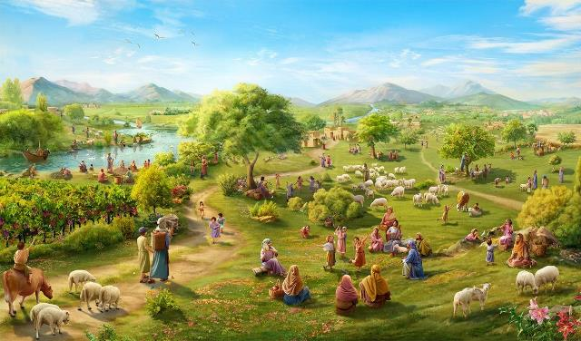
DIOS TA FIEL!
Lès 12 pa Dezèmber 20, 2025

Slide 2

“ Ni un palabra di tur e bon promesanan ku Señor a hasi na e kas di Israel a faya; tur a keda kumplí” (Josue 21:45, ESV)

Slide 3

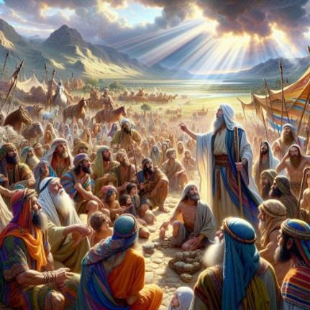
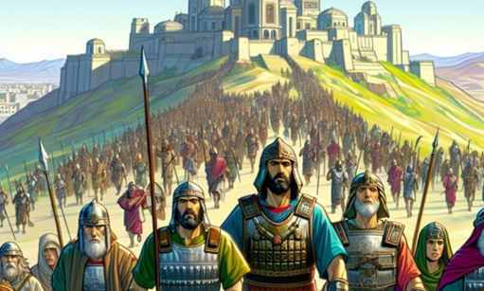
Josué ya kaba tabata bieu,i ainda tabatin teritorionan pa konkista. El a hala huntu e lidernan nobo pa enkurashá nan pa sigui ku e konkista.
E abilidat pa logra viktoria no tabata den nan, pero den Dios. P’esei el a rekòrdá nan di e fieldat ku ya kaba Dios a demonstrá i a sigurá nan ku E lo kontinua di ta fiel.
Pero tambe El a presentá nan ku e peligernan. En realidat, tabatin solamente un peliger, e mesun ku nos tin ku enfrentá awe: stòp di ta fiel na Dios; debolbiendo Dios Su fieldat ku infieldat di nos parti.
E fieldat di Dios (Josue 21:43-45)
Loke Dios a hasi i loke E lo hasi (Josue 23:1-5)
E rekompensa pa fieldat (Josue 23:6-10)
Loke nos mester hasi (Josue 23:11-14)
E kastigu pa infieldat (Josue 23:15-16)

Slide 4


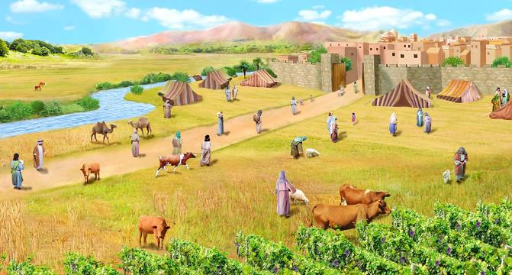
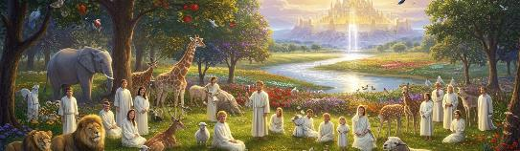
E FIELDAT DI DIOS
“ Ni un di tur Señor Su bon promesanan na Israel a faya; kada un a keda kumplí.” (Josue 21:45 NIV)
Dios a duna Israel “ tur e tera ” (Josue 21:43 NIV) i a entregá den nan mannan “ tur nan enemigunan ” (Josue 21:44 NIV), p’esei “ kada un a keda kumplí ” (Josue 21:45 NIV).
E uzo ripití di e palabra “ tur” ta enfatisá Dios Su fieldat den kumpliendo Su promesanan. Su enemigunan a wòrdu derotá dor di Dios. Nan por a habitá e tera pasombra Dios a poseé esaki. Nan por ta sigur ku nan lo kaba di kore ku e Kananeonan kende ainda tabata biba den e tera pasombra Dios a kumpli ku Su promesanan asina leu i lo sigui warda nan den e futuro.
Tur esaki ta obra pa nos bon. Dios ta permanesé fiel. (Deut. 7:9; Ps. 117:2; Lam. 3:22-23). El a primintí pa salba nos i duna nos e Tera komo un herensia, i E lo kumpli ku e promesa aki (Fil. 1:6; 1 Pedro 1:5; Salmo 37:29).

Slide 5

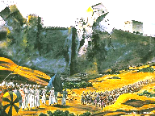
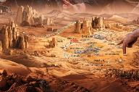
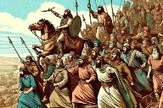
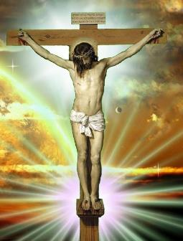
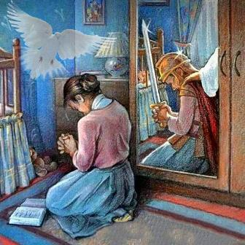
LOKE DIOS A HASI I LOKE E LO HASI
“ Boso mes a mira tur kos ku Señor boso Dios a hasi na tur e nashonnan aki pa boso motibu; tabata Señor boso Dios Kende a bringa pa boso ” (Josue 23:3 NIV)
Den su spich na e ansianonan, Josué ta kuminsá dor di bisa nan loke Dios ya kaba a hasi i loke ainda E tabata bai hasi:
El a bringa kontra di e nashonnan
(Josue 23:3)
El a parti e tera entre e tribunan (Josue 23:4)
E lo kore ku e nashonnan ku a keda (Josue 23:5)
Tur esaki (loke ya kaba a wòrdu hasí i loke ainda mester wòrdu hasí) tabata suhetá na un kondishon úniko na e parti di Israel: obedensia (Josue 23:6).
E historia di Israel ta un lès pa nos awe. Dios ya kaba a triumfá riba piká i a duna nos e siguransa di salbashon dor di e sakrifisio di Hesus (Kol. 2:15).
Ta keda na nos pa sigui e bataya, i pa konfia den e Spiritu Santu pa por biba un bida triumfante (2 Kor. 10:3-5; Efe. 6:11-18).

Slide 6

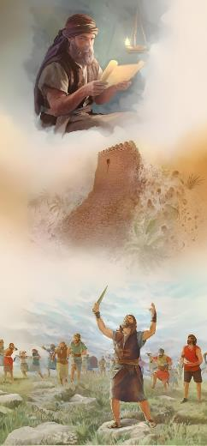
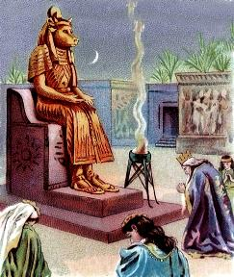

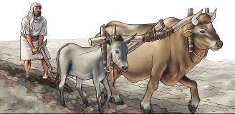
E REKOMPENSA PA FIELDAT
“ Un di boso ta saka un mil, pasombra Señor boso Dios ta bringa pa boso, meskos ku El a primintí.” (Josue 23:10 NIV)
E rekompensa pa Israel su fieldat lo ta viktoria kompleto i apsoluto riba tur nan enemigunan (Josue 23:6, 10).
Den e konteksto di e konkista di Kanaan, fieldat na Dios mester wòrdu manifestá na tres manera masha spesífiko:
No asosiá(kasa) ku e habitantenan di e tera
(Josue 23:7a)
No menshoná e nòmbernan di nan diosnan
(Josue 23:7b)
No adorá nan diosnan (Josue 23:7c)
Nan mester a mantené puresa spiritual. Si nan a kasa ku e habitantenan, nan lo kuminsa ta papia di nan diosnan, i lo kaba den adorando nan. Asina Salomon su apostasía a kuminsá (1 Reinan 11:4).
P’esei, nos Kristiannan ta wòrdu konsehá pa sigui e mesun rekomendashonnan, i pa no kasa ku inkrédulonan (2 Kor. 6:14-16).

Slide 7


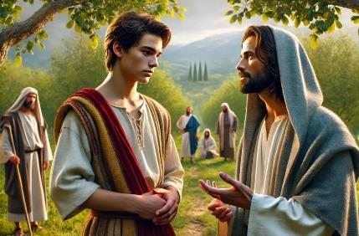
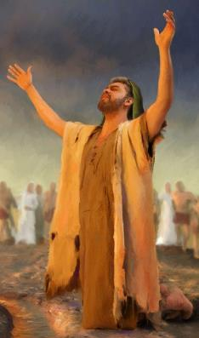
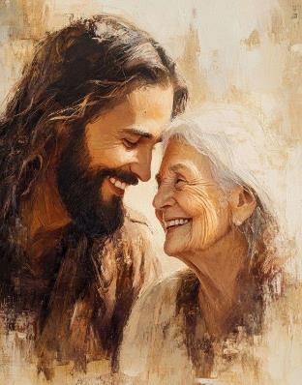

LOKE NOS MESTER HASI
“Pesei sea masha kuidadoso pa stima Señor boso Dios” (Josue 23:11 NIV)
Nos por bisa sin duda ku e punto prinsipal di Josué su spich ta wòrdu hañá den vèrs 11: pa stima Dios.
Israel mester a demonstrá nan amor dor di no stima otro diosnan, kual lo resultá den daño serio na nan (Josue 23:12-13).
Den adishon, Josué ta proponé un estímulo pa nutri e amor ei: Dios Su fieldat (Josue 23:14).
Awe nos tin un estímulo aun mas grandi: e ehèmpel di Hesus (Juan 13:34).
Dios ta desea pa drenta den un relashon íntimo i personal ku kada persona kende ta respondé na Su amor.
Konsekuentemente, Su amor pa tur ta konstituí e kader pa e manifestashon di nos amor boluntario i mutuo.

Slide 8

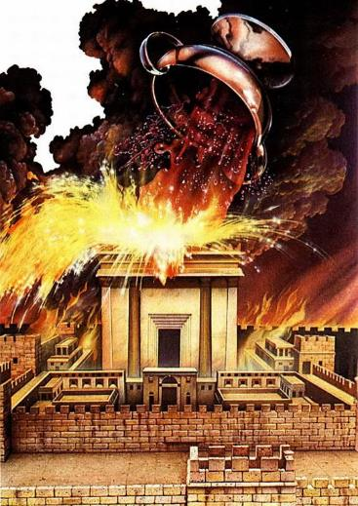
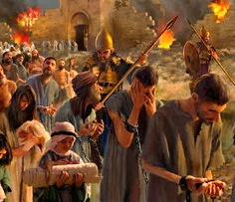
E KASTIGU PA INFIELDAT
“ Pero meskos ku tur e bon kosnan ku Señor boso Dios a primintí boso a bini riba boso, asina E lo trese riba boso tur e kosnan malu ku El a menasá, te ora ku Señor boso Dios a destruí boso for di e bon tera aki ku El a duna boso. ” (Josue 23:15 NIV)
Josué ta finalisá su spich ku palabranan skerpi di spiertamentu tokante di e konsekuensianan di desobedensia: sufriendo e rabia di Dios (Josue 23:15-16).
Mes bon ku den e Tera Primintí i tabata kompletamente konsiente di e konsekuensianan di provokando Yahweh su rabia dor di flagrantemente ta kibra e akuerdo.
E mesun amor ku a guia Dios pa duna Su Yiu hòmber pa nos ta esun ku ta manifestá su mes den rabia kontra esnan kende kaprichosamente ta pega na piká (Juan 3:16; Rom. 2:5).
Israel a faya i a sufri su kastigu. Nos awe tin e oportunidat pa skirbi un historia diferente: pa keda fiel i keda den Su amor (Juan 15:9).

Slide 9

“ Tur bo felisidat, pas, goso, i éksito den e bida aki ta dependiente riba fe genuino, di konfiansa den Dios. E fe aki lo rekordá berdadero obedensia na e mandamentunan di Dios. Bo konosementu i fe den Dios ta e restrikshon di mas fuerte for di kada práktika, i e motibu(rason) na tur bon.
Kere den Hesus komo Unu Kende ta pordoná bo pikánan, Unu Kende kier pa bo ta felis den e manshonnan ku El a bai pa prepará pa bo. E kier pa bo biba den Su presensia; pa bo tin bida etèrno i un korona di gloria.”
EGW (Messages to Young People, p. 410)

